Slide 1
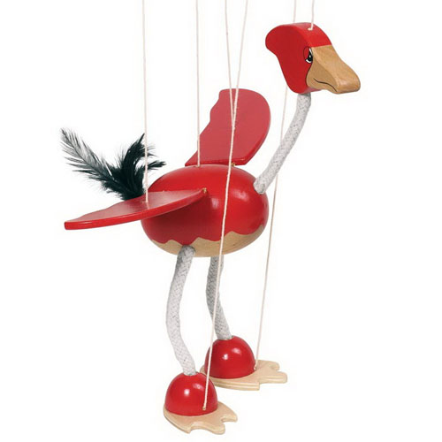
Куклы-марионетки

Slide 2
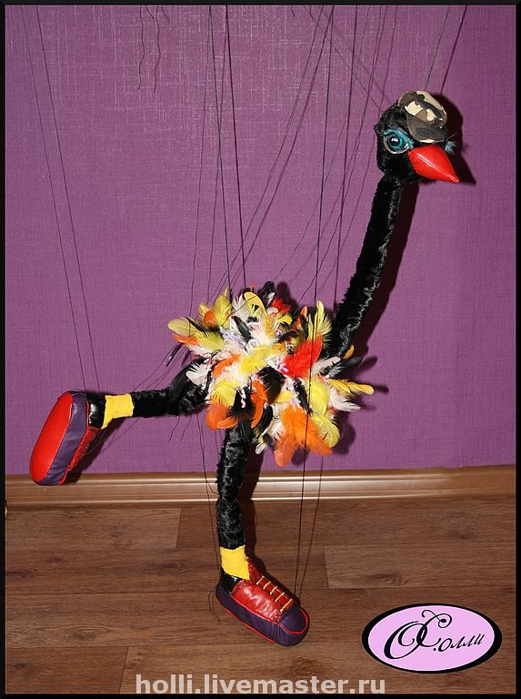
Марионе́тка (от итал. marionetta) — разновидность управляемой театральной куклы, которую кукловод приводит в движение при помощи нитей или металлического прута. Появление марионетки принято относить к XVI веку. Слово «марионетка» происходит от средневековых кукол, изображавших Деву Марию и часто называвшихся уменьшительными вариантами имени Мария. В Венеции, в частности, деревянные механические куклы появлялись в дни ежегодных церковных праздников). В старой литературе встречается утверждение, что название произошло от имени изобретателя, итальянца Мариони.

Slide 3
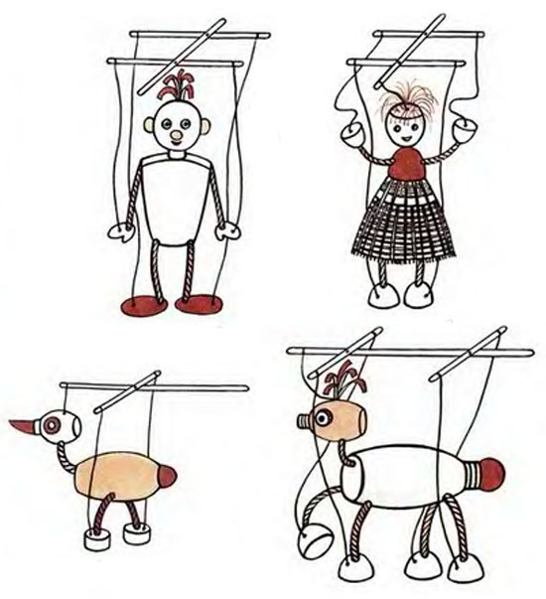
Устройство марионетки

Slide 4
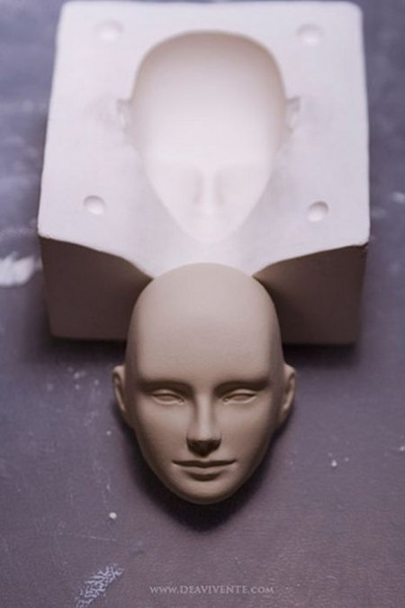
Г и п с
Материалы для изготовления куклы-марионетки

Slide 5
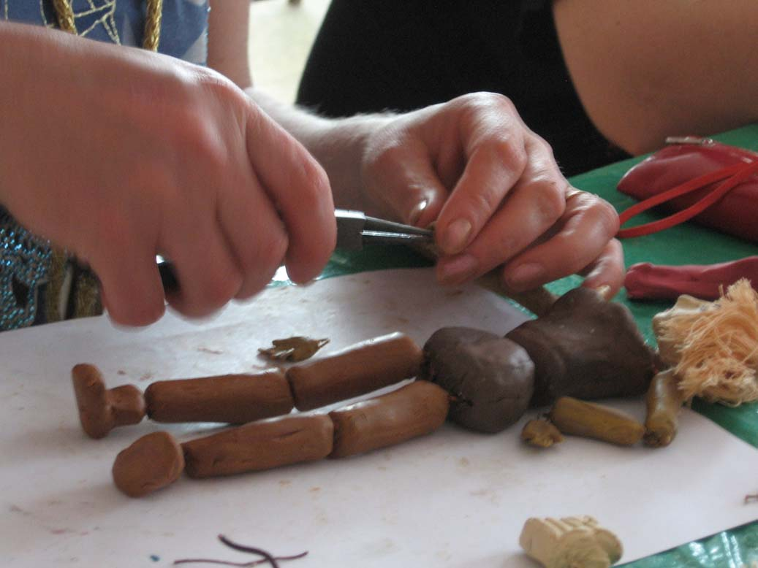
д е р е в о
Материалы для изготовления куклы-марионетки

Slide 6
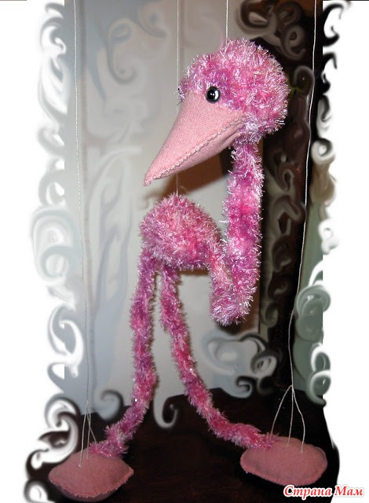
м и ш у р а
Материалы для изготовления куклы-марионетки

Slide 7
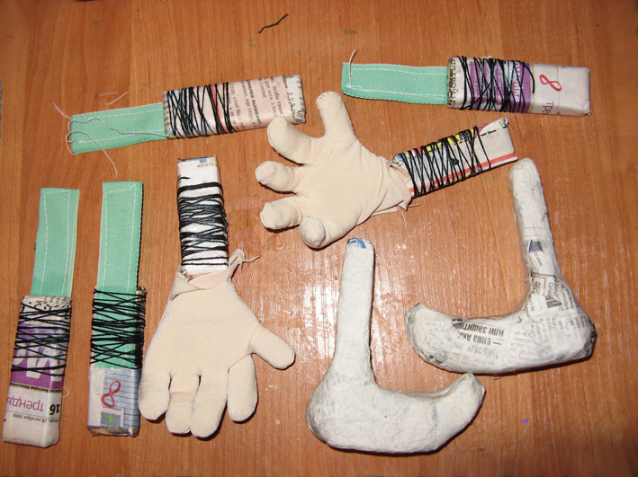
п а п ь е – м а ш е
Материалы для изготовления куклы-марионетки

Slide 8
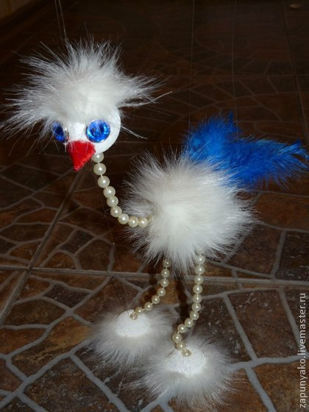
бусины и перья
Материалы для изготовления куклы-марионетки

Slide 9
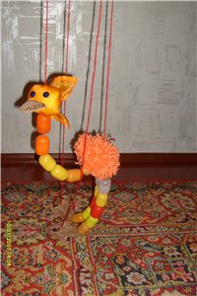
Коробочки от киндер-сюрпризов
Материалы для изготовления куклы-марионетки

Slide 10
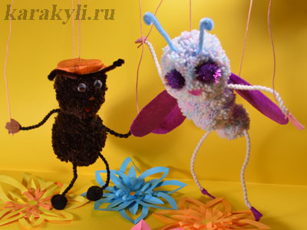
П о м п о н ы
Материалы для изготовления куклы-марионетки

Slide 11
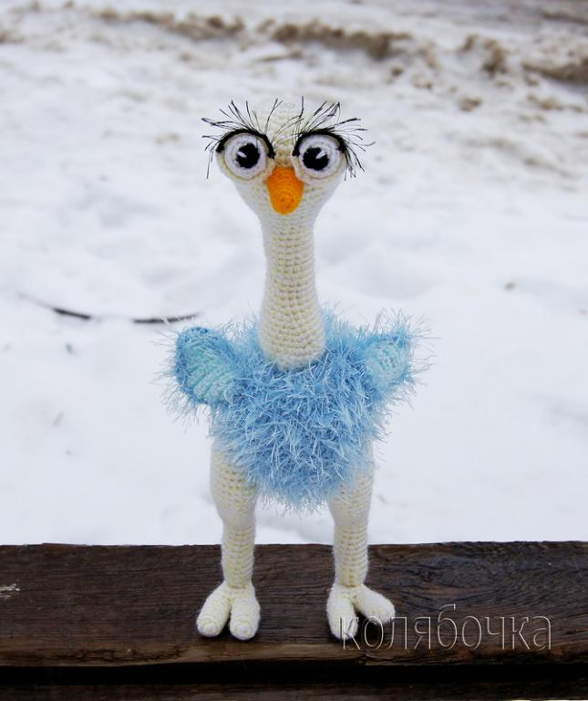
Нитки для вязания
Материалы для изготовления куклы-марионетки

Slide 12
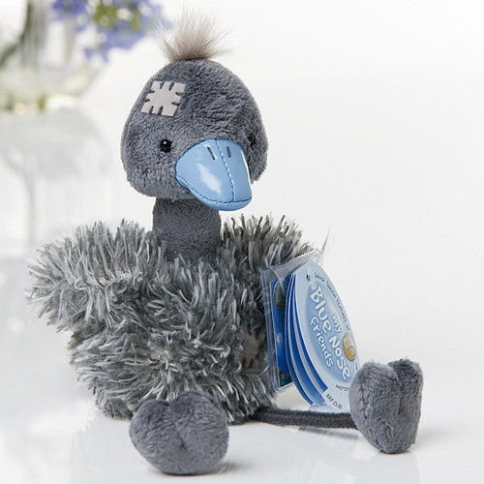
М е х
Материалы для изготовления куклы-марионетки

Slide 13
Приятного творчества…

